Slide 1
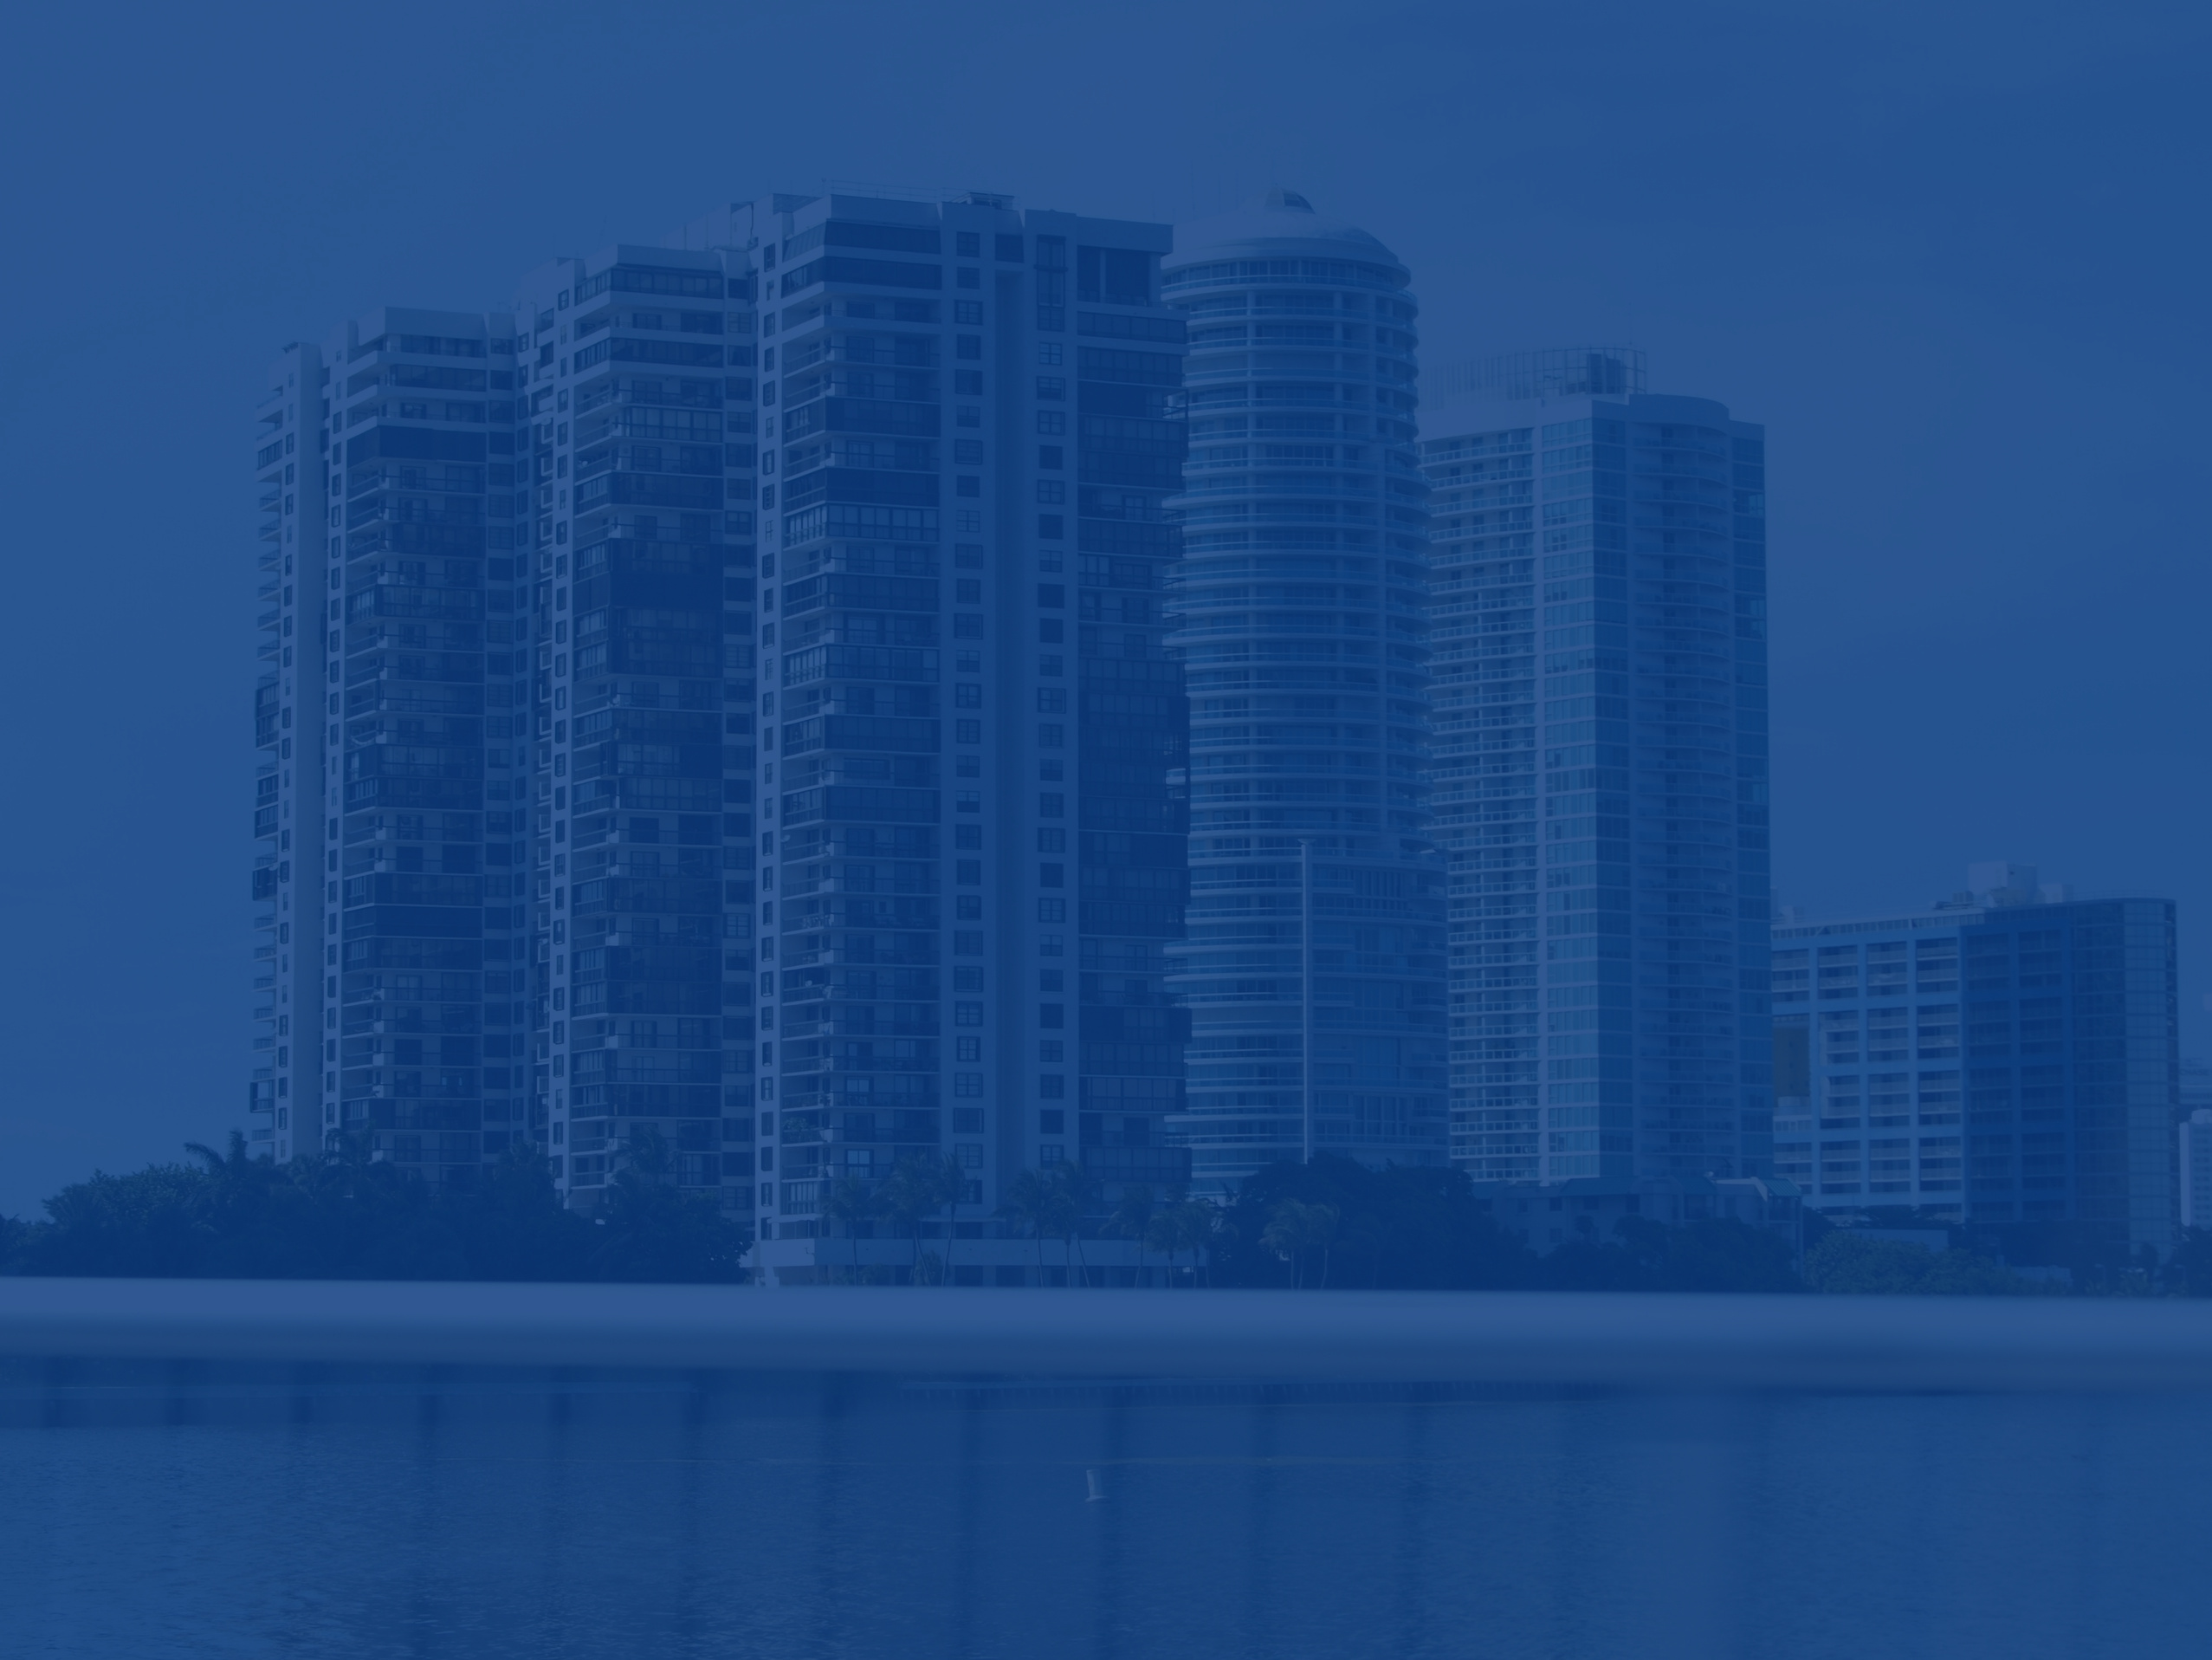


Aldy Hari Putra
Pemanfaatan SIG untuk Mengurangi
Risiko Bencana Banjir di Kota Bandar Lampung

Slide 2
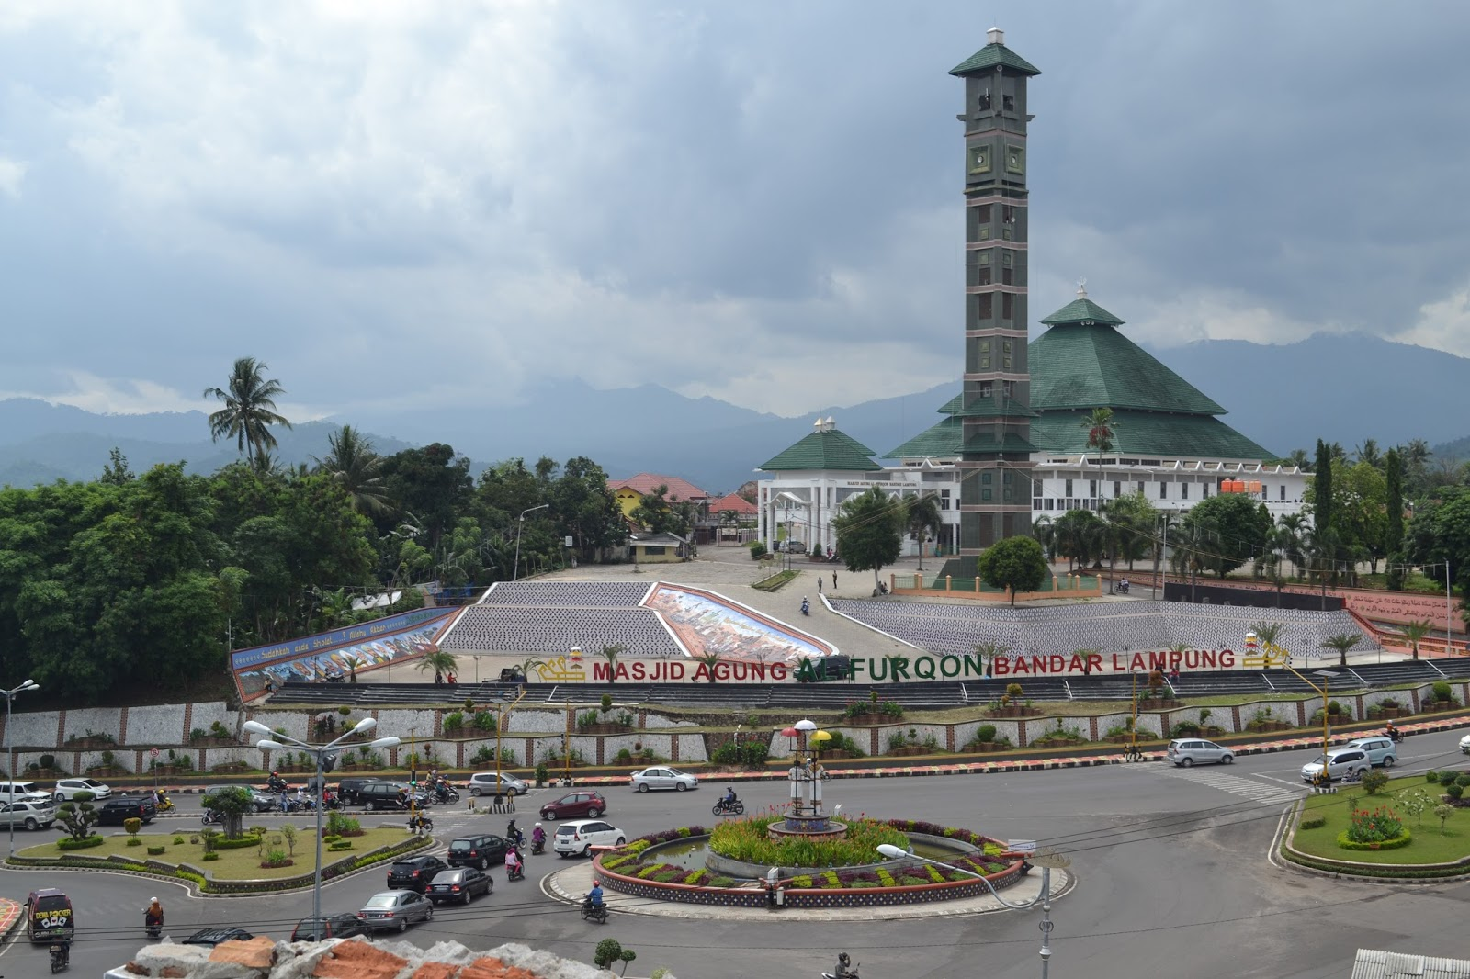

Fenomena
Banjir merupakan salah satu bencana alam yang sering terjadi di berbagai wilayah, termasuk di Kota Bandar Lampung. Fenomena ini disebabkan oleh tingginya intensitas curah hujan yang mengakibatkan peningkatan debit air sehingga daerah yang berada di dataran rendah mengalami genangan air berlebih. Dalam beberapa tahun terakhir, beberapa kecamatan di Bandar Lampung sering mengalami banjir, seperti Teluk Betung Selatan, Teluk Betung Timur, Kedamaian, Rajabasa, Sukarame, Sukabumi, dan Bumiwaras. Penyebab utama banjir di wilayah ini mencakup faktor topografi, urbanisasi yang pesat, kurangnya sistem drainase yang memadai, serta perubahan tata guna lahan yang mengurangi daerah resapan air.

Slide 3



Entitas
Tipe Entitas
Atribut
Relasi
Tipe entitas yang digunakan terdiri dari daerah rawan banjir yang mencakup kecamatan dengan tingkat risiko tertentu, data spasial seperti peta wilayah, aliran sungai, pemukiman, kontur tanah, dan jaringan jalan, serta data non-spasial yang meliputi sarana prasarana, sejarah kejadian banjir, jumlah penduduk, dan kemiringan lereng.
Atribut utama yang digunakan dalam penelitian ini mencakup nama wilayah yang dianalisis, tingkat risiko banjir yang dikategorikan menjadi rendah, sedang, dan tinggi, luas wilayah yang terkena dampak, jumlah penduduk yang tinggal di area rawan banjir, serta parameter lingkungan yang mempengaruhi risiko banjir, seperti curah hujan, jenis tanah, dan kemiringan lereng.
Relasi utama mencakup hubungan antara wilayah dan tingkat risiko banjir, di mana setiap kecamatan memiliki klasifikasi risiko berdasarkan data spasial dan non-spasial yang telah dikumpulkan. Relasi lainnya adalah hubungan antara parameter lingkungan dengan tingkat risiko banjir, yang menunjukkan bagaimana faktor-faktor seperti curah hujan dan topografi mempengaruhi kemungkinan terjadinya banjir di suatu wilayah.

Slide 4


Obyek
Dalam penelitian ini, terdapat beberapa objek yang dibuat untuk mendukung analisis dan mitigasi risiko banjir di Kota Bandar Lampung. Berikut Objek Dalam Penelitian
01
02
03
objek utama yang dikembangkan adalah peta digital daerah rawan banjir, yang menyajikan informasi mengenai wilayah dengan tingkat risiko banjir berdasarkan data spasial dan non-spasial yang telah dikumpulkan
penelitian ini juga membangun model tingkat kerawanan banjir berbasis SIG yang mengklasifikasikan wilayah berdasarkan tingkat risiko banjirnya. Model ini menggunakan metode overlay data spasial untuk mengidentifikasi daerah dengan potensi banjir rendah, sedang, atau tinggi.
penelitian ini juga menciptakan mockup sistem yang berfungsi sebagai rancangan awal tampilan WebGIS. Mockup ini dibuat untuk memastikan bahwa antarmuka sistem yang dikembangkan memiliki desain yang user-friendly dan mudah digunakan oleh masyarakat serta pihak yang berkepentingan dalam mitigasi bencana banjir.

Slide 5


THANK YOU

